Slide 1
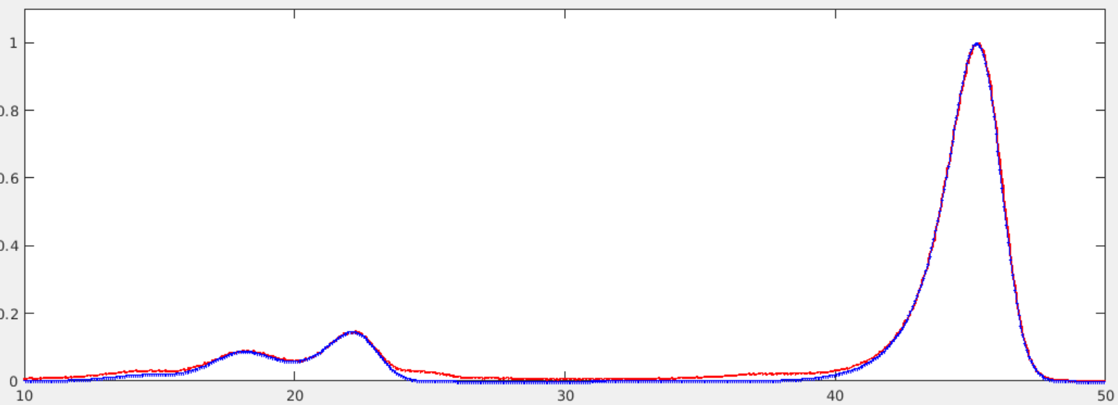
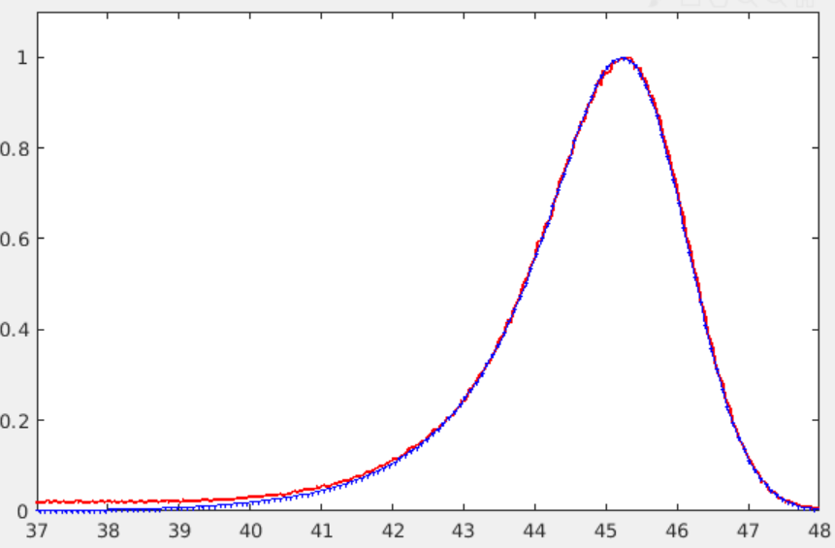
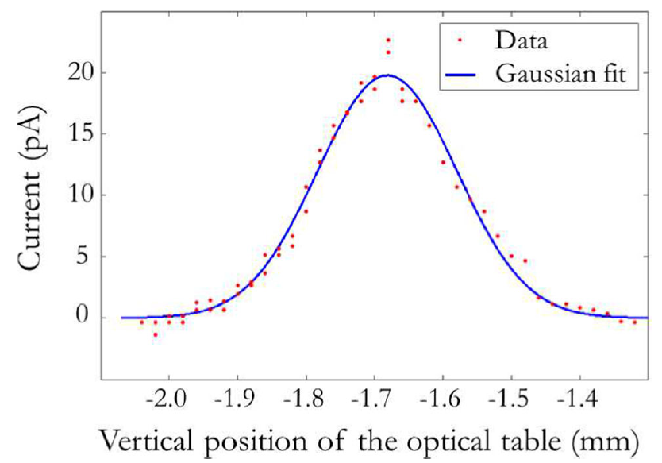
6 février 2024
Data (average 5 pts)
Fit
X-ray spectrum
Ee 49.96 MeV
Sige/Ee 0.78E-2
dive 1.80 mrad
27 juin 2023
Vert. transv. size e-
= 77 microns

Slide 2
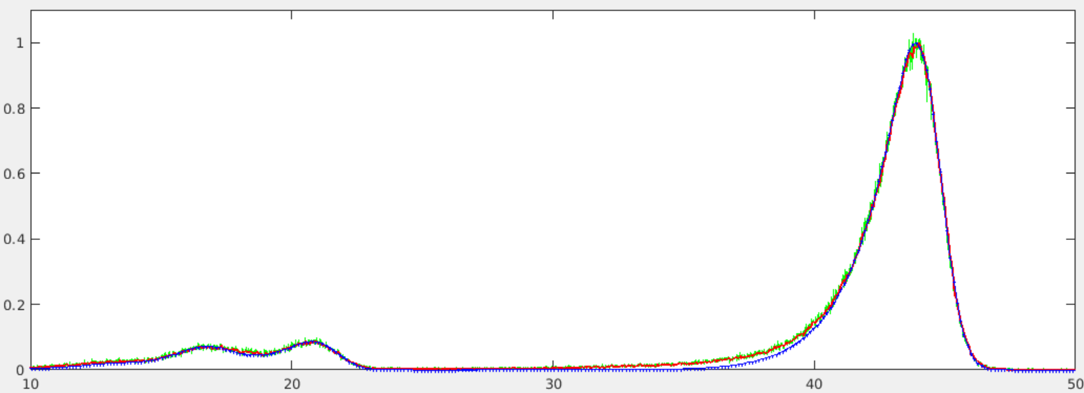
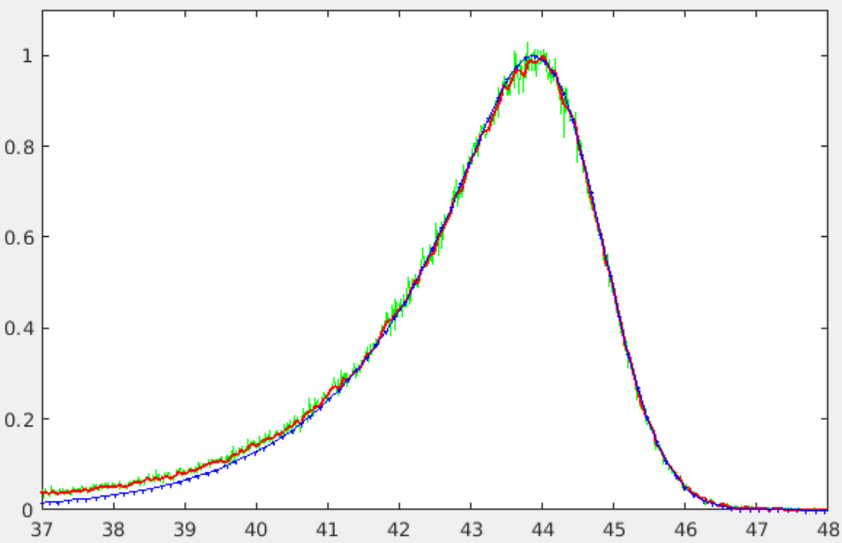
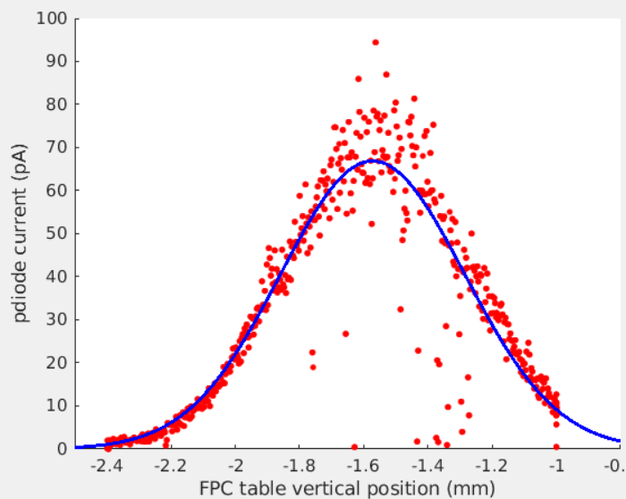
26 novembre 2024
Raw Data
Data average
Fit
X-ray spectrum
Ee 49.30 MeV
Sige/Ee 0.78E-2
dive 2.22 mrad
26 novembre 2024
Vert. transv. size e-
= 280 microns

